Slide 1
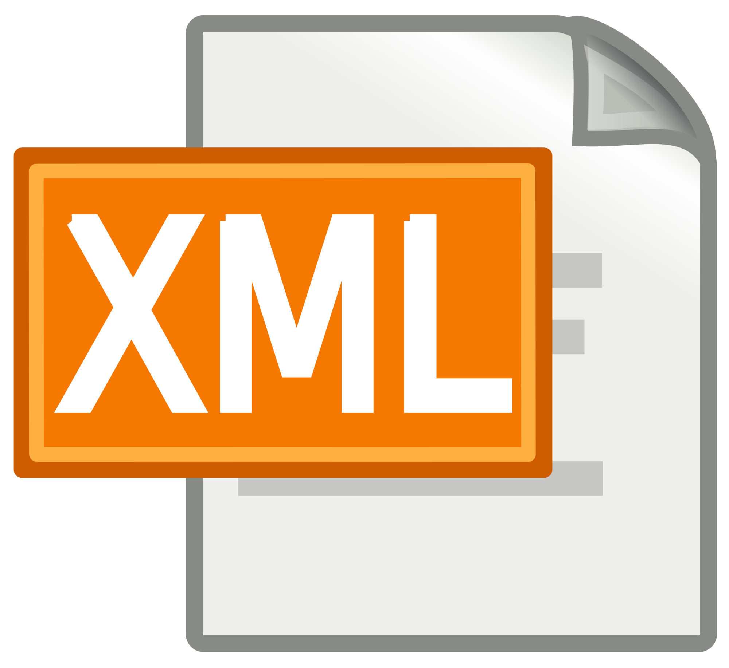
XML en JAVA

Slide 2
XML
eXtensible Markup Lenguage (XML), es un lenguaje formal utilizado como un estándar de facto para compartir archivos entre sistemas y describir configuraciones
JAXP, es el acrónimo de Java API for XML Processing y representa el conjunto de utilidades ofrecidas por Java para el procesamiento de XML

Slide 3
JAXP
Con JAXP, podremos leer, procesar y convertir archivos XML en otros
Los principales paquetes quedan agrupados en SAX y DOM

Slide 4
SAX vs DOM
Las clases SAX, nos van a ayudar a parsear (ir leyendo) un documento XML, proporcionando una interfaz de acceso serial y unos eventos que serán invocados a modo de “callbacks”

Slide 5
SAX vs DOM
Las clases DOM, (Document Object Model), tienen la estructura y funcionalidad de almacenar en memoria archivos XML, proveyéndonos un acceso directo a las distintas partes del XML cargado en memoria.

Slide 6
SAX Clase DefaultHandler
Es la clase que de la que debemos heredar, para ir controlando la lectura del XML
Nos tocará sobreescribir algunos métodos para adaptar el funcionamiento a nuestro caso

Slide 7
SAX Clase DefaultHandler
Métodos destacados
startElement //es invocado cuando se desubre un elemento nuevo <elemento>
characters //invocado al leer una cadena dentro de un elemento
endElement // es invocado cuando se descubre un elemento de cierre

Slide 8
Práctica SAX
Dado el ejemplo de código, modificar lo necesario para crear un HashMap de libros con la clave de ISBN

Slide 9
SAX Interfaz ErrorHandler
Deberemos implementar esta interfaz si queremos recoger las posibles excepciones que presenta un documento XML

Slide 10
Práctica ErrorHandler
Hacer una clase que implemente ErrorHandler
Provocar un fallo, eliminando la etiqueta de cierre de algún nodo

Slide 11
DOM vs JDOM
DOM es una implementación muy genérica y demasiado potente para la mayoría de nuestros casos
JDOM, es una librería sencilla, pensada específicamente para Java, que nos permite decir lo mismo en menos líneas de código

Slide 12
JDOM
Al ser una librería independiente, debemos descargarla aparte (no está en el API)
VISITAMOS:
http://www.jdom.org/downloads/index.html

Slide 13
JDOM
Configuramos el BuildPath
Visualizamos y descargamos el ejemplo

Slide 14
JDOM
Con JDOM podemos buscar, manipular y crear nuevos documentos desde cero fácilment
Document docNuevo = new Document();
Element eRaiz = new Element("raiz");
docNuevo.addContent(eRaiz); …

Slide 15
Práctica JDOM
Cargar el libros.xml en Memoria, crear un ArrayList de libros, ordenarlo por Título y volcar el resultado en un fichero de salida, añadiendo un nuevo nodo que indique el total
<total>N<total/>

